Slide 1
용인시청 누리뷰 용인시산림교육센터 이전 (안)
- 교육센터 이전& 컨텐츠 변경
작성일: 20250419
작성자: 주두희 차장

Slide 2
이력관리
No | 적용일 | 적용내용 | 체크
v1.0 | 2025.05.13 | 0. 용인산림교육센터 구현 안 - 서비스 메뉴 구성안 - 교육안내 구성안 - 층별안내 구성안 - 용인8경, 수어배우기 연동 - 추가기능 01 : 휠체어 높낮이 기능 적용 - 추가기능 02 : 층별안내 기능 제공 - 추가기능 03 : 강좌 등록 및 운영 관리 기능 제공 - 추가기능 04 : 배너 등록 및 운영 관리 기능 제공
v1.0 | 2025.05.19 | 0. 용인산림교육센터 메뉴 재구성 - 4개 메뉴 신규 구성안
v2.4 | 2025.06.25 | 0. 용인산림교육센터 메뉴 2차 재구성 - 컨텐츠 적용안 구성

Slide 3
용인산림교육센터
대기화면 대표이미지 샘플(가로세로 1장씩)
요청
대기화면
(관리자) 대표이미지 등록관리
메뉴화면
수어
시설안내
층별안내
교육프로그램
센터소개
수어
시설별 이미지 및 설명 표출
교육관 1층
교육관 2층
교육관 3층
숙박동 1층
숙박동 2층
6개 교육
숲길등산/숲해설/산림치유
/목재문화채험/교육직무연수/유아숲체험
산림교육센터란?
시설개요
(메뉴탭) Image + TEXT
☆ 고정형
(메뉴탭) 강의시설 3층, 숙박시설 2개층
(비상대피로)적용
☆ 도면 적용
☆ 고정형
(메뉴탭) Image + TEXT
☆ QR 링크 적용(6개)
☆고정형
(메뉴탭) Image + TEXT
☆ 고정형
(공통_관리자) 하단 베너 이미지롤링
하단 베너 : 페이드(나타났다 사라졌다 하게)
(공통_관리자) 하단 베너 이미지롤링
(기능) 화면 높이조절(화면 상/하)
(음성) 음성정보 제공
(수어) 메뉴화면, 인사말 만 적용 ※ 영상제어기능 제외
(인식) 수어동작인식, 음성인식 제외
하단 베너 : 페이드(나타났다 사라졌다 하게)

Slide 4

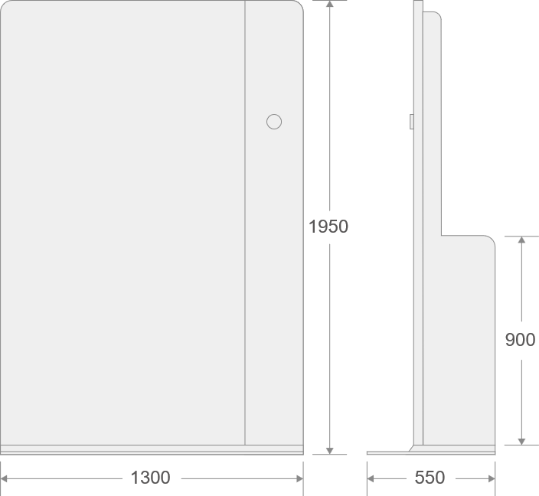
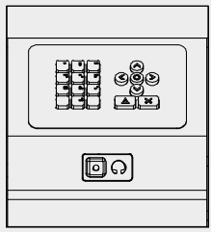
Ⅰ. 키오스크 재원
무인정보단말기 제품 사양
[55inch] 누리뷰
제 원
모델명 : NURIVIEW-550-v02
크 기 : 1300(W)*550(D)*1950(H)mm
재 질 : STS304, SPCC (외함)
전 원 : AC220V / 60Hz
인공지능용 한국수어 동작인식 카메라
인공지능용 음성인식 합성용 마이크
컨트롤 제어부
하프미러/정전식 터치패널(55in)
측면 스피커 (상·하 2ea)
근접 센서(적외선 센서)

Slide 5
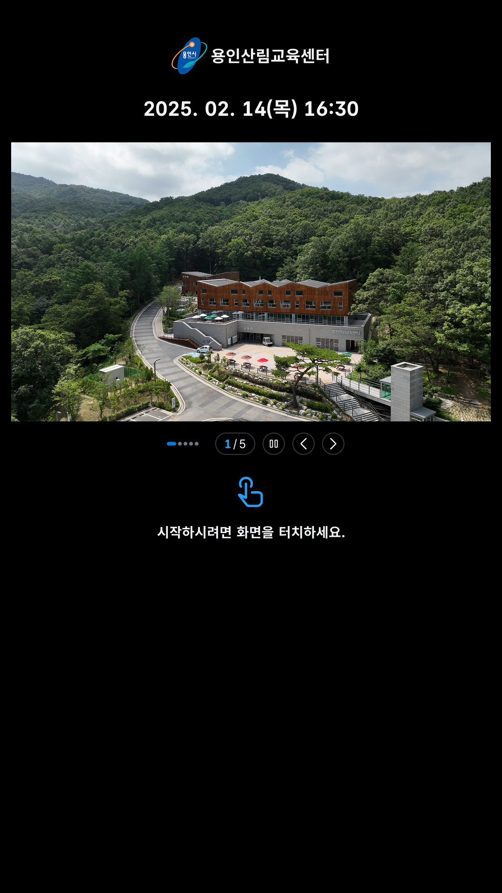
Ⅱ. 용인산림교육센터 화면 구성안
대기 화면 (안)
[55inch] 누리뷰
NO | 기능 설명 | 비고
1 | 시작 및 대기화면
2
제공 범위 | - 이미지 정보만 제공 - 음성정보 수어정보 미적용
# | (디자인/퍼블) 이미지 최대한 크게 사이즈 늘리기 - 업로드 사진 사이즈 정의 필요, ??? * ???)
기능 | (기능01) 대표이미지 선택표출 (기능02) 여러장의 이미지 보유시 전체 이미지 자동 변경(가로세로 적용) (기능03) 화면 터치시 메뉴화면 이동
관리자단

Slide 6
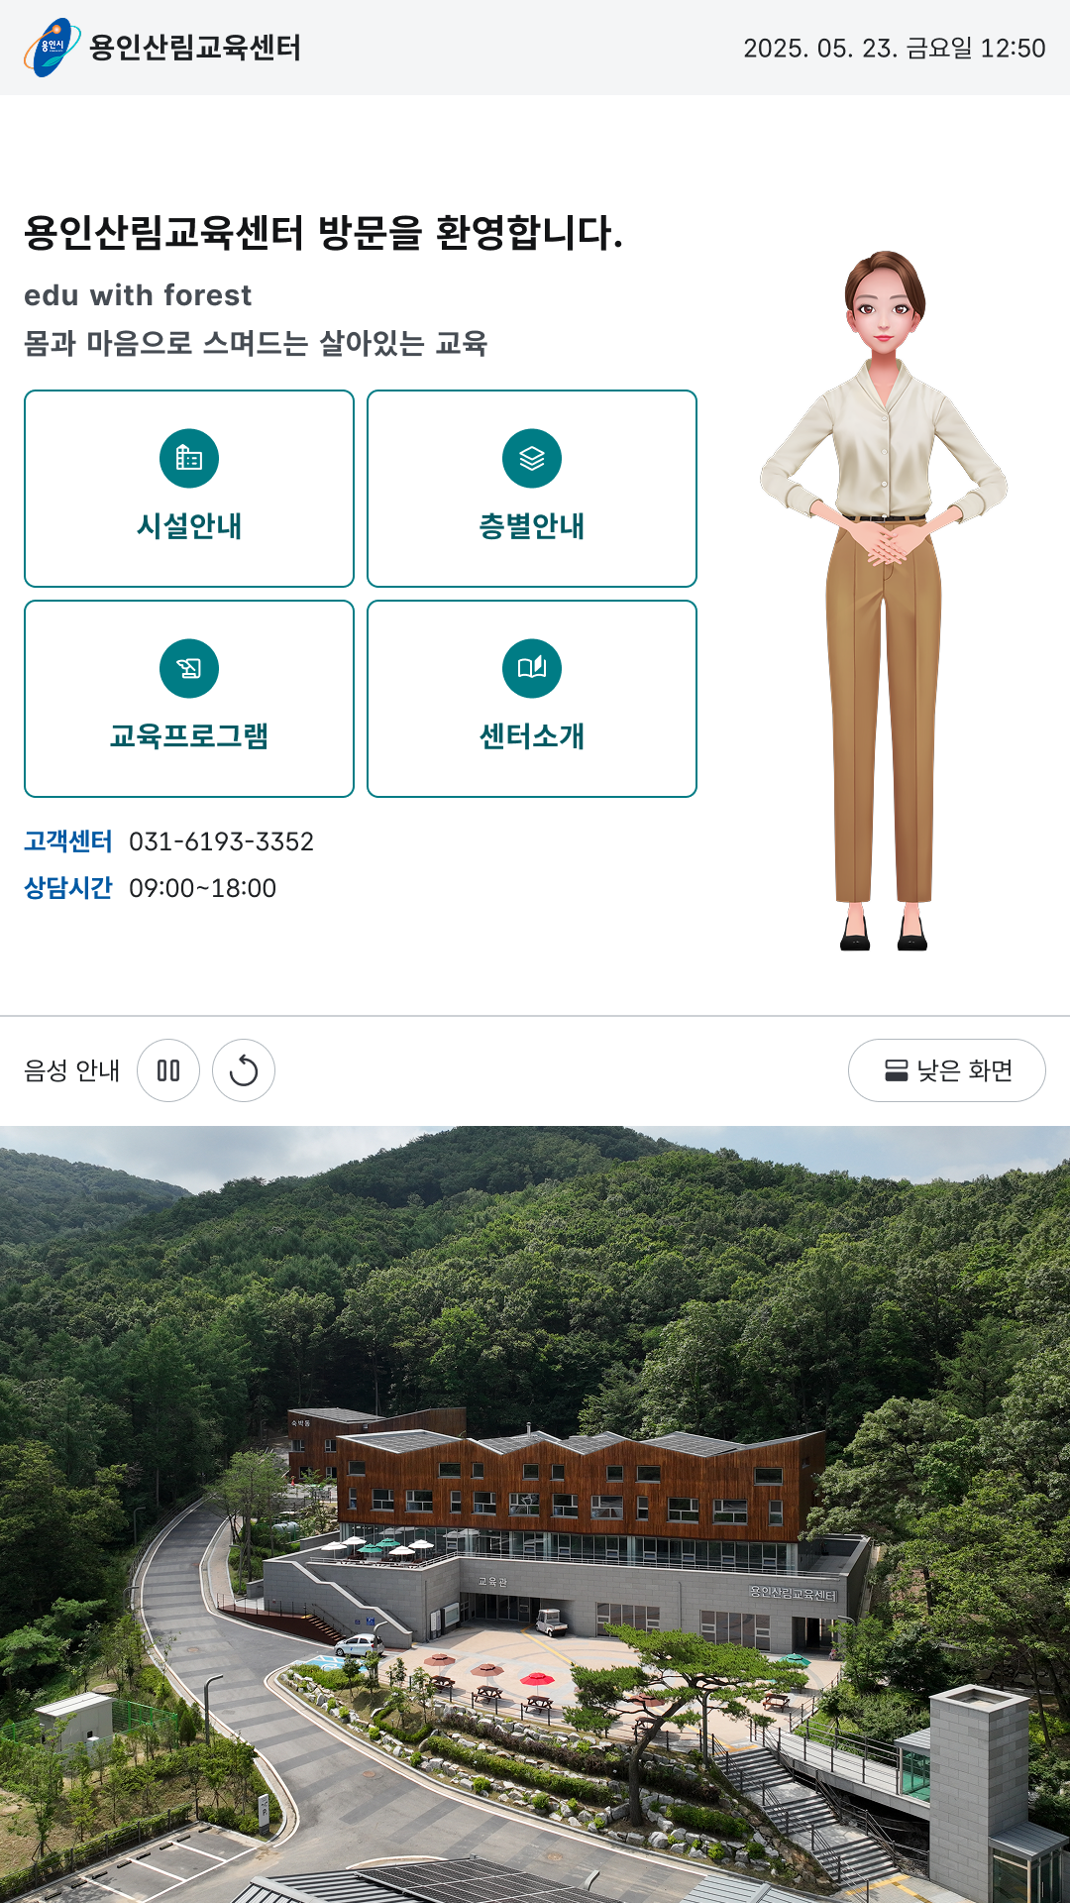
Ⅱ. 용인산림교육센터 화면 구성안
메인 화면 (안)
[55inch] 누리뷰
NO | 기능 설명 | 비고
1 | 메인화면
2 | (슬로건) “배움과 쉼, 자연이 함께하는 산림교육센터” 용인산림교육센터의 방문을 환영합니다. 기능구성 : 시설안내/층별안내/교육프로그램/센터소개 메뉴로 이동 기능 (4)
제공범위 | [수어어정보]아바타는 화면의 제공정보를 수어로 제공 [음성정보] 아바타에 음성 정보 안내기능
#
기능 | [제어] 음성, 수어정보 제어기능 제공 [낮은화면 기능] 낮은제공 [베너] 베너 이미지 롤링 or 페이드인/아웃 전환
“배움과 쉼, 자연이 함께하는 산림교육센터”
이미지 롤링

Slide 7
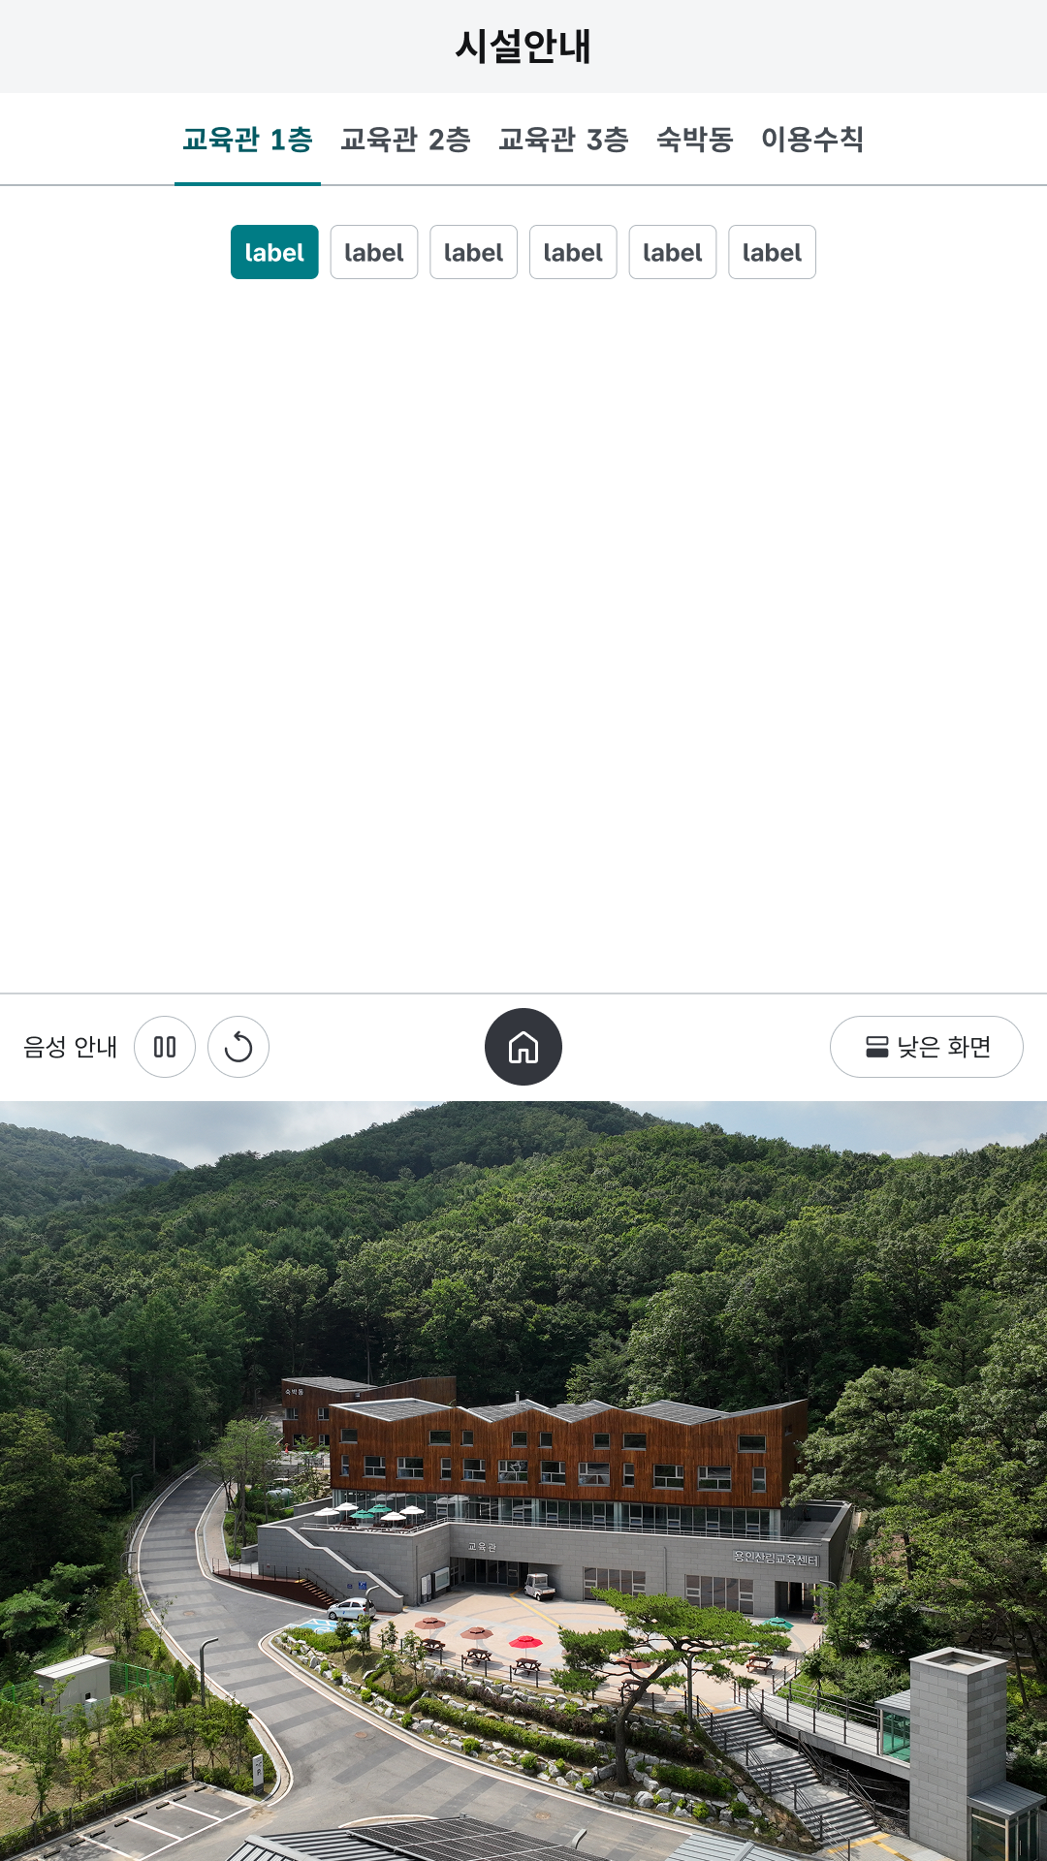
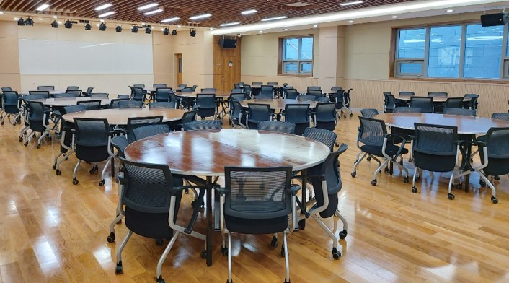
Ⅱ. 용인산림교육센터 화면 구성안
시설 안내 (안)
[55inch] 누리뷰
NO | 기능 설명 | 비고
1 | 시설안내 화면
2 | 기능구성 : 교육관 1층 ~숙박동 4개 시설 안내
제공범위 | [음성정보] 음성 정보 안내기능
#
기능 | [제어] 음성정보 제어기능 제공 [낮은화면 기능] 낮은제공 [베너] 베너 이미지 롤링 or 페이드인/아웃 전환 [홈으로] 메인화면이동 버튼
면적 - 256㎡
수용인원 - 130명
주요시설 – 대강당 / 양호실
이미지 롤링

Slide 8
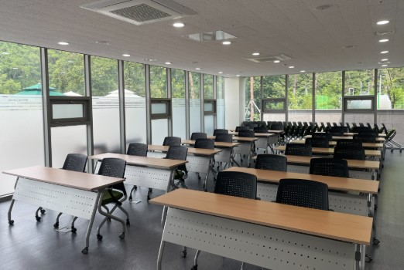
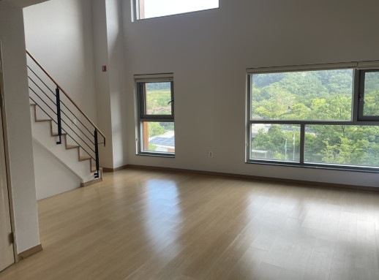
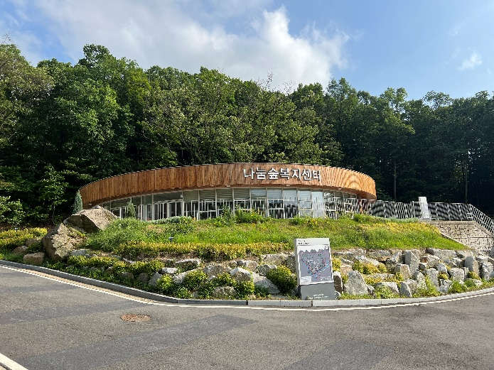
Ⅱ. 용인산림교육센터 화면 구성안
시설 안내 (안)
교육관 1층
교육관 2층
교육관 3층
면적 - 256㎡
수용인원 - 130명
주요시설 – 대강당 / 양호실
면적 - 91㎡
수용인원 - 63명
주요시설 – 강의실/체험실/도서실
면적 - 60㎡
시설구분 – 숙박실(301~313호)
주요시설 – 2인실(5실) / 5인실(7실)
숙박동
나눔숲복지센터
면적 - 87㎡
시설구분 – 숙박동(101,102,201,202호)
주요시설 – 12인실(4실)
면적 - 180㎡ (주차장 29대)
운영 - 실내 산림교육센터프로그램 진행

Slide 9
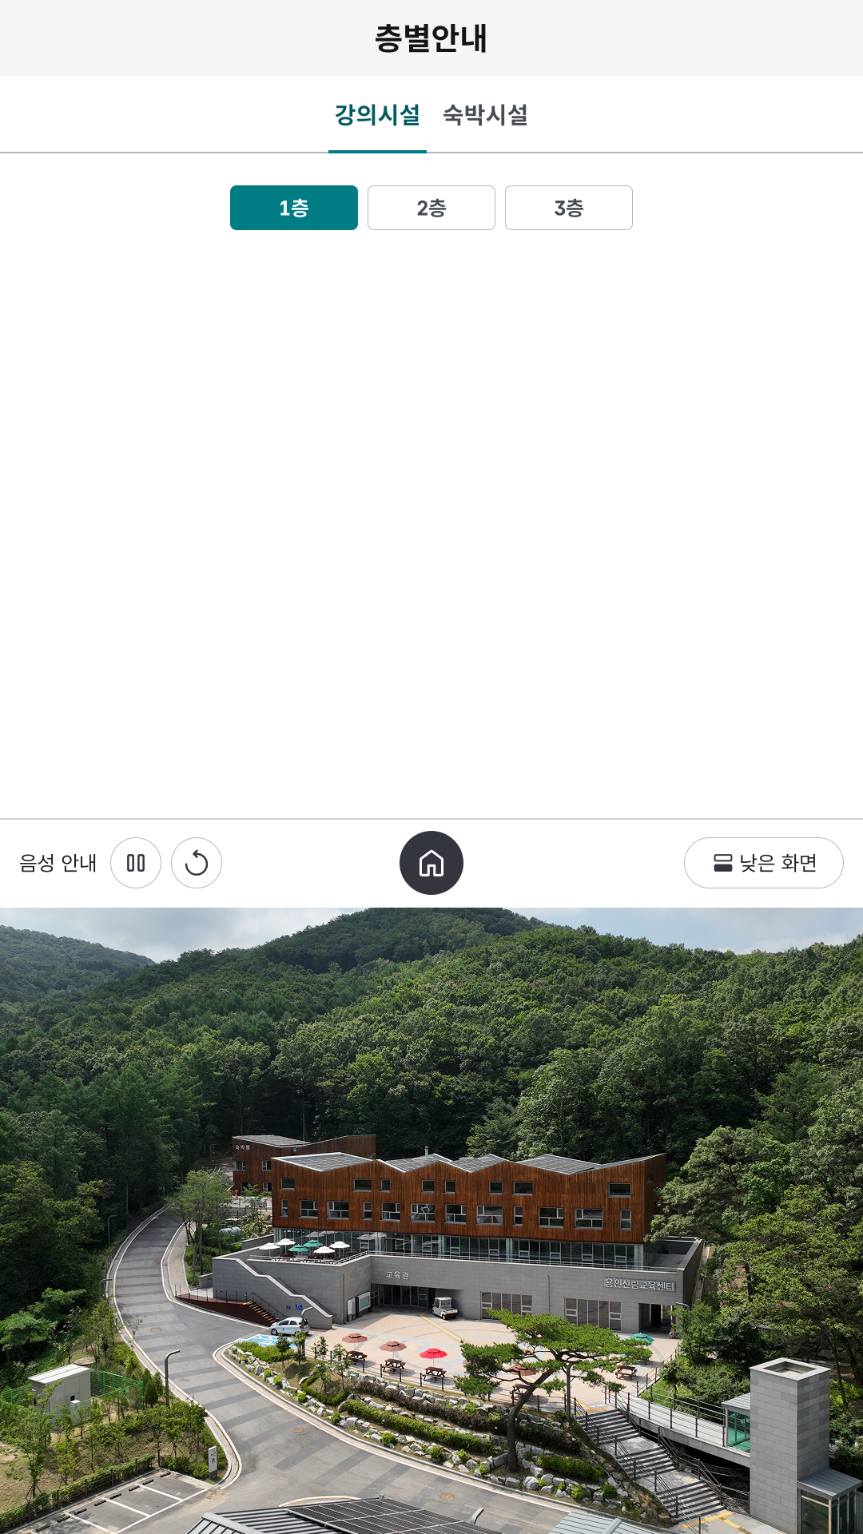
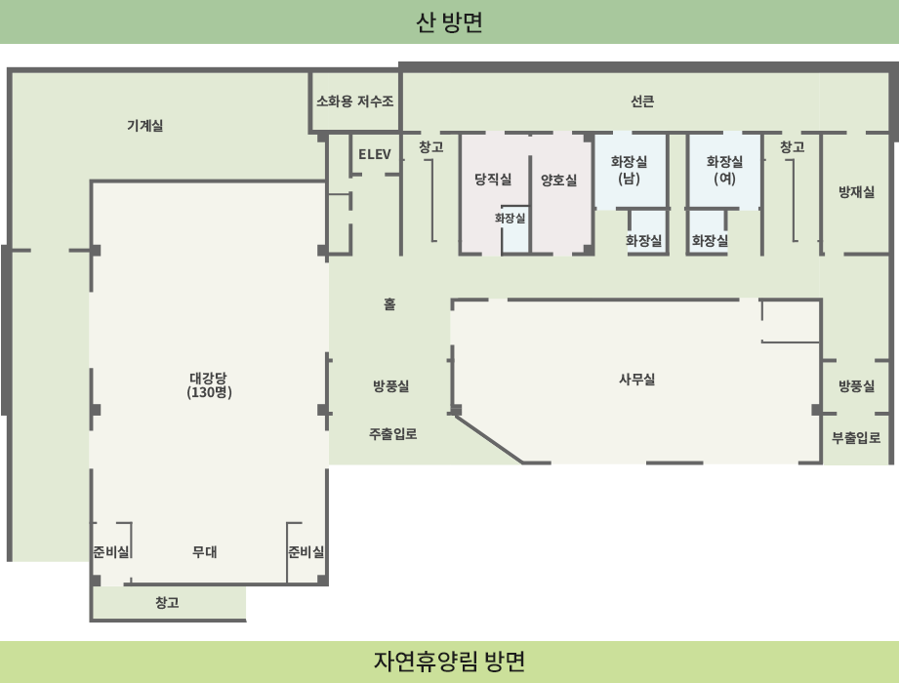
Ⅱ. 용인산림교육센터 화면 구성안
층별 안내 (안)
[55inch] 누리뷰
NO | 기능 설명 | 비고
1 | 층별 안내 화면
2 | 기능구성 : 교육관 3개층
제공범위 | [음성정보] 음성 정보 안내기능
#
기능 | [제어] 음성 제어기능 제공 [낮은화면 기능] 낮은제공 [베너] 베너 이미지 롤링 or 페이드인/아웃 전환 [홈으로] 메인화면이동 버튼
교육관
숙박동
교육관 1층
교육관 2층
교육관 3층
이미지 롤링

Slide 10
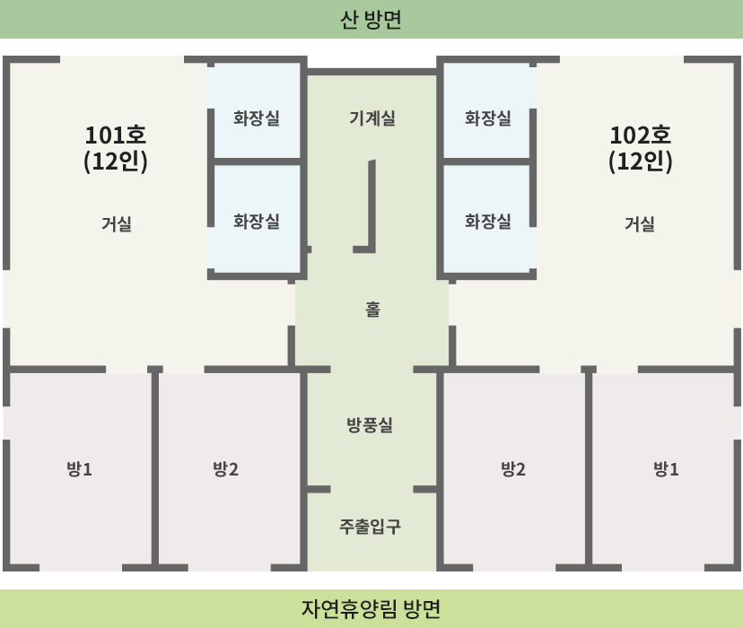
Ⅱ. 용인산림교육센터 화면 구성안
층별 안내 (안)
[55inch] 누리뷰
NO | 기능 설명 | 비고
1 | 층별 안내 화면
2 | 기능구성 : 숙박동 1개층
제공범위 | [음성정보] 음성 정보 안내기능
#
기능 | [제어] 음성 제어기능 제공 [낮은화면 기능] 낮은제공 [베너] 베너 이미지 롤링 or 페이드인/아웃 전환 [홈으로] 메인화면이동 버튼
교육관
숙박동
숙박동 1층
숙박 2층
이미지 롤링

Slide 11
Ⅱ. 용인산림교육센터 화면 구성안
층별안내
교육관 1층
NO | 기능 설명 | 비고
1 | 교육관 1층
2
3
4
*

Slide 12
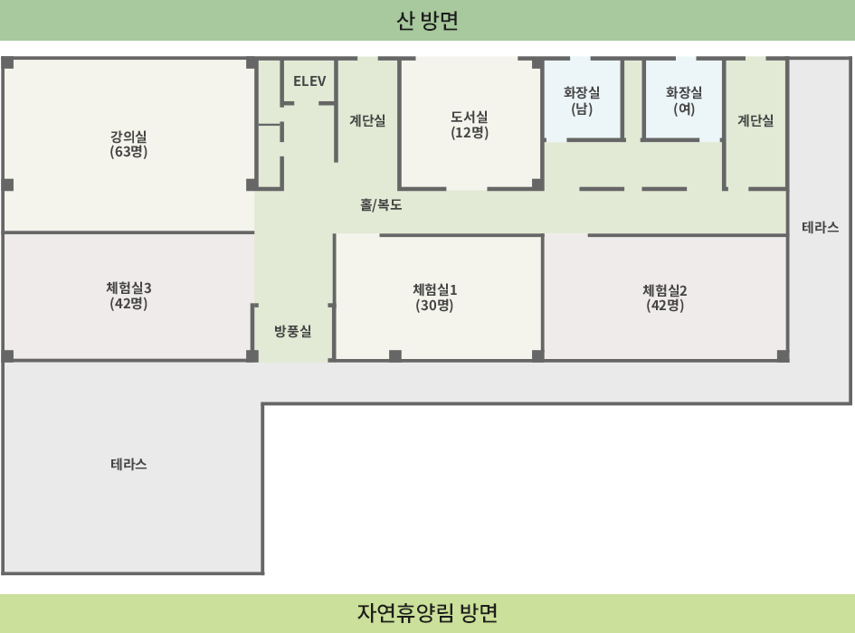
Ⅱ. 용인산림교육센터 화면 구성안
층별안내
교육관 2층
NO | 기능 설명 | 비고
1 | 교육관 2층
2
3
4
*

Slide 13
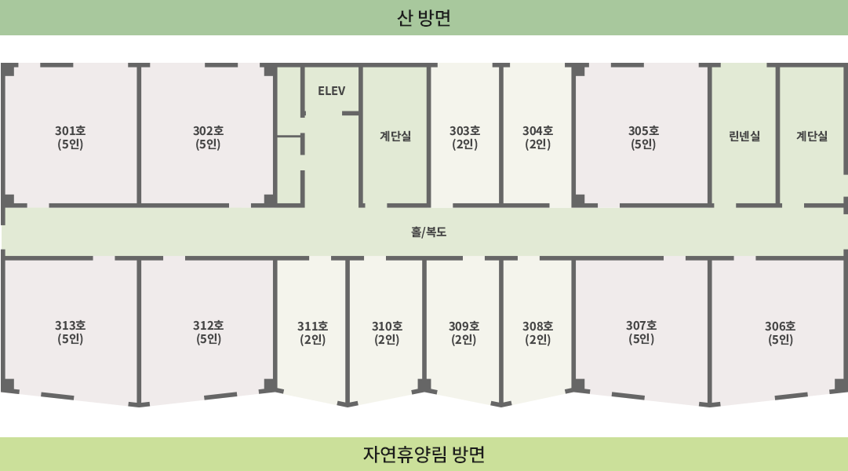
Ⅱ. 용인산림교육센터 화면 구성안
층별안내
교육관 3층
NO | 기능 설명 | 비고
1 | 교육관 3층
2
3
4
*

Slide 14
Ⅱ. 용인산림교육센터 화면 구성안
층별안내
숙박동 1층
NO | 기능 설명 | 비고
1 | 숙박동 1층
2
3
4
*

Slide 15
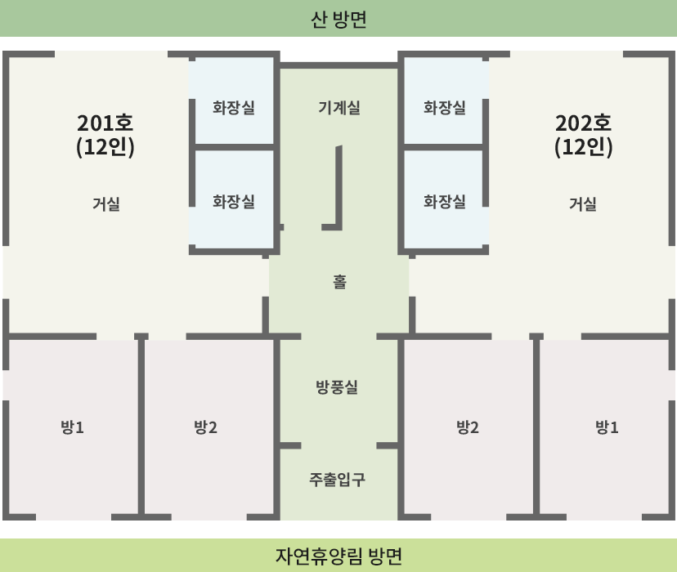
Ⅱ. 용인산림교육센터 화면 구성안
층별안내
숙박동 1층
NO | 기능 설명 | 비고
1 | 숙박동 1층
2
3
4
*

Slide 16
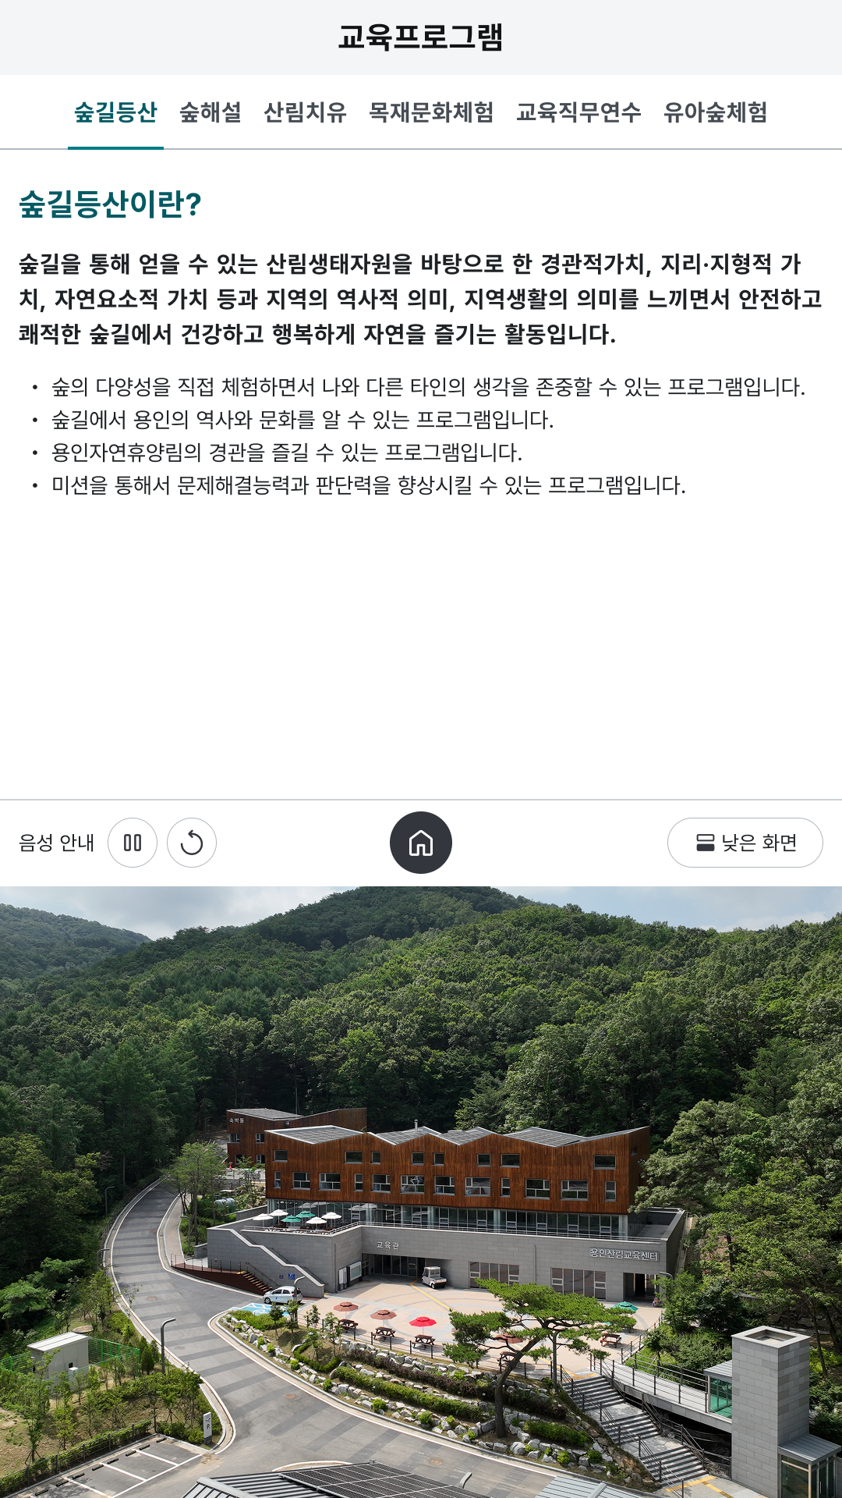
Ⅱ. 용인산림교육센터 화면 구성안
교육프로그램 (안)
[55inch] 누리뷰
NO | 기능 설명 | 비고
1 | 용인시청에서 제공하는 용인8경 정보 제공
2 | 메뉴구성 : → 숲길등산 → 숲해설 → 산림치유 → 목재문화채험 → 교육직무연수 → 유아숲체험
#
기능 | [제어] 음성 제어기능 제공 [낮은화면 기능] 낮은제공 [베너] 베너 이미지 롤링 or 페이드인/아웃 전환 [홈으로] 메인화면이동 버튼

Slide 17
Ⅱ. 용인산림교육센터 화면 구성안
교육프로그램 (안)
숲길등산
숲길등산이란?
숲길을 통해 얻을 수 있는 산림생태자원을 바탕으로 한 경관적가치, 지리·지형적 가치, 자연요소적 가치 등과 지역의 역사적 의미, 지역생활의 의미를 느끼면서 안전하고 쾌적한 숲길에서 건강하고 행복하게 자연을 즐기는 활동입니다.
숲의 다양성을 직접 체험하면서 나와 다른 타인의 생각을 존중할 수 있는 프로그램입니다.
숲길에서 용인의 역사와 문화를 알 수 있는 프로그램입니다.
용인자연휴양림의 경관을 즐길 수 있는 프로그램입니다.
미션을 통해서 문제해결능력과 판단력을 향상시킬 수 있는 프로그램입니다.

Slide 18
Ⅱ. 용인산림교육센터 화면 구성안
교육프로그램 (안)
숲해설
숲해설이란?
숲을 구성하고 있는 생물,무생물,문화적 요소에 관한 것과 숲에 대한 흥미를 갖도록 유도하고 체험하는 활동입니다.
숲해설 프로그램은
숲체험프로그램은 용인자연휴양림에서 운영하는 체험프로그램입니다.
자연의 소중함과 생명의 존귀함을 배우고 느끼게 하는 체험프로그램입니다.
다양한 생물을 체험할 수 있는 생태체험, 관찰학습 등을 통한 친자연적인 체험프로그램입니다.

Slide 19
Ⅱ. 용인산림교육센터 화면 구성안
교육프로그램 (안)
산림치유
산림치유란?
숲은 인간의 몸과 마음을 건강하게 합니다.
산림치유는 숲에 존재하는 다양한 환경요소를 활용하여 인체의 면역력을 높이고, 신체적 정신적 건강을 회복시키는 프로그램 ☺ 산림치유는 질병의 치료행위가 아닌 건강의 유지를 돕고, 면역력을 높이는 활동
산림치유의 인자 및 효과
산림치유인자 | 설명 및 효과
경관 | 산림경관은 계절감, 눈의 피로를 줄여주는 녹색 등 시각적 자극을 제공하여 심리적 안정효과를 가져다 줌
피톤치드 | 피톤치드는 수목이 방출하는 휘발성 유기화합물로 대기 중에 존재하여, 인간의 후각을 자극해 쾌적감을 증진시킴
숲소리 | 숲소리는 집중력을 향상시키는 넓은 음폭의 백색음의 특성을 가지고 있으며, 봄의 숲소리가 가장 안정된 소리특성을 보임
햇빛 | 산림에서는 햇빛에 존재하는 인체의 유해한 자외선이 차단되어 장시간 야외활동이 가능한 환경이 조성되어 있음
숲길 | 산림 내 숲길은 경관과 피톤치드 등의 치유인자를 이용하여 치유효과를 높이는 공간으로서 다양한 경사도, 길이를 활용한 산림치유 프로그램의 시행공간이기도 함.
건강에 도움을 주는 숲의 효과(국립산림과학원)
스트레스 호르몬 ‘코티솔(CORTISOL)’ 감소
안정된 상태에서 많이 발생하는 뇌파'알파파'증가
면역력을 높이는 'NK세포' 증가
노화방지에 도움을 주는 '항산화효소'증가

Slide 20
Ⅱ. 용인산림교육센터 화면 구성안
교육프로그램 (안)
목재문화체험
목재문화체험장 이란?
조성목적
목재문화 진흥과 목재교육의 활성화를 위하여 교육 프로그램을 개발하여 다양한 체험기회를 제공하기 위한 시설입니다.
목재문화체험장 주요시설
용인 목재문화체험관
위 치:경기도 용인시 처인구 모현면 초부로 220(용인자연휴양림 내)
전 화:031-6193-3787, 3788
시설명 | 규모 |  | 구성 | 비고
목재문화 체험관 | 1층 | 475㎡(144평) | 목공기계실,목공예체험실,유아체험실,사무실 등
 | 2층 | 350㎡(106평) | 목공예체험실,북까페,시청각실,옥외데크,수유실 등
목공체험장 | 138㎡(42평) |  | 체험실, 창고, 전망데크 등
목조 체험주택 | 한 옥 | 78㎡(24평) | 방 3실, 대청마루, 주방, 욕실, 체험용 아궁이 | 산림청홈페이지 예약 숲나들e (foresttrip.go.kr)
 | 핀란드 | 62㎡(19평) | 방 1실 , 거실, 욕실, 4인용 사우나, 벽난로
 | 몽 골 | 60㎡(18평) | 방 1실, 욕실, 막구조, 돔형 지붕덮개

Slide 21
Ⅱ. 용인산림교육센터 화면 구성안
교육프로그램 (안)
교육직무연수
지정번호 : 경기-교육-2025-003
교육명 : 자연 톡톡, 나를 키우는 숲 ※ 최근 3년이내 이수자 신청 불가
강사진 : 산림·목재교육전문가 9명
교육대상 : 전국 교원 및 교육전문직원
교육내용 : 숲생태, 건강한 숲 가치, 탄소중립에 대한 이론·실습교육(15시간)
이수조건 : 연수시간 중 90% 이상 출석
교육비 : 89,000원/인 ※ 숙박비 미포함, 식사는 2일차 중식만 포함. 숙박 추가시(유료) 숙박 2인/1실 또는 4인/1실로 임의 배정

Slide 22
Ⅱ. 용인산림교육센터 화면 구성안
교육프로그램 (안)
행복한 숲, 너의 숲
프로그램 소개
교육명 : 행복한 숲, 너의 숲
강사진 : 산림 ·목재교육 전문가
교육대상 : 유치원 · 학교 ·법인 ·단체(정원 30명)
교육내용 : 산림교육프로그램(손수건 천연염색, 생태놀이, 숲멍때리기 등)과 목공체험
교육형태 : 당일형, 숙박형(1박 2일)
교육비 : 당일형, 숙박형, 목공체험품목에 따라 상이함

Slide 23
Ⅱ. 용인산림교육센터 화면 구성안
교육프로그램 (안)
유아숲체험
유아숲체험 이란?
법적정의(산림교육의 활성화에 관한 법률 제12조)
유아가 산림의 다양한 기능을 체험함으로써 정서를 함양하고, 전인적(全人的) 성장을 할 수 있도록 지도, 교육하는 시설입니다.
인간이 지니고 있는 모든 자질(資質)을 전면적, 조화적으로 성장시킵니다.
인간으로서 바람직한 넓은 교양과 건전한 인격으로 성장시킵니다.
신체적 성장, 지적 성장, 정서적 발달, 사회성 발달의 조화가 됩니다.
기본개념
유아가 숲에서 맘껏 뛰놀고 오감을 통해 자연과 교감하는 등 전인적 성장을 위해 제공되는 공간입니다.
숲이 교과서가 되고, 놀이 자체가 배움이 되는 교육의 장을 말합니다.
'유아숲체험원'의 법적 정의에는 '시설'이라는 표현을 쓰고 있지만 그 본질은 시설보다는 공간의 의미가 더 큽니다. (물론 유아숲체험원에는 대피소 등 시설물도 포함되지만 '야외체험학습장' 같이 공간의 비중이 큰 것을 의미합니다.)
인공 시설보다는 자연 체험 위주의 공간 조성을 지향합니다.
시설 위주의 하드웨어적 접근 보다는 '숲을 만나고', '숲을 발견하고', '숲과 하나가 되는' 체험 활동 우주의 소프트웨어적 접근을 지향합니다.
유아숲체험원 조성과 프로그램 운영에 있어서 형식이나 규칙, 통제와 제한은 최소화합니다.
세상의 전체적인 조화를 터득(유아의 자연이 삶에 주는 지혜 경험)합니다.
자연을 탐구하고자 하는 탐구력과 모험심 자극(유아의 직관력과 상상력 증진)합니다.
움직임을 통한 건강한 삶(유아의 존재는 움직이는 존재)을 얻을 수 있습니다.
자연을 소재로 한 놀이로 창의성 증진(놀잇감에 의미를 부여하는 과정에서 사고력 발달)됩니다.

Slide 24
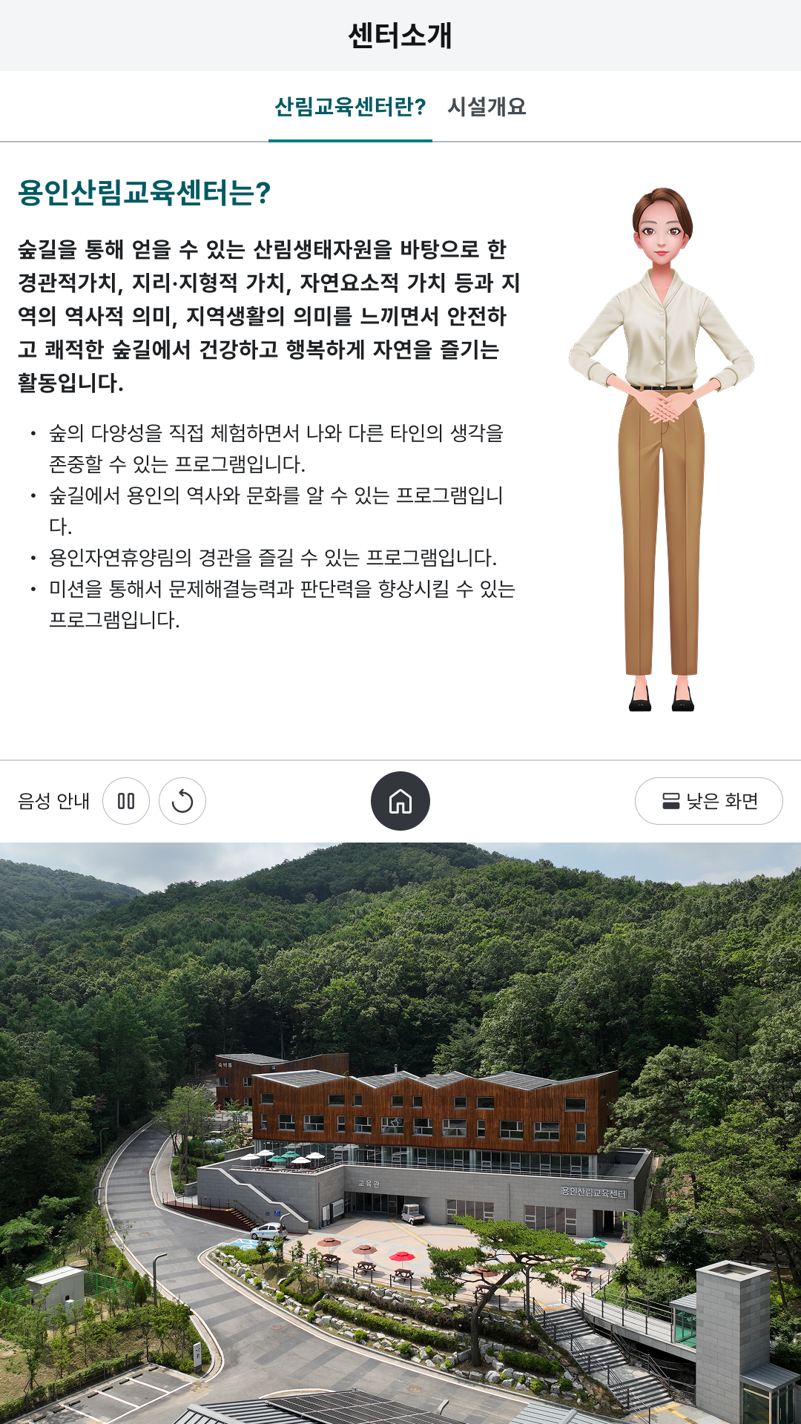
Ⅱ. 용인산림교육센터 화면 구성안
센터소개 화면 (안)
[55inch] 누리뷰
NO | 기능 설명 | 비고
1 | 용인산림교육센터에서 제공하는 센터소개 정보 제공
2 | 기능구성 : 센터소개 정보를 한국어 및 수어정보로 표출
제공범위 | [음성정보] 음성 정보, 수어정보 안내기능
#
기능 | [제어] 음성, 수어 제어기능 제공 [낮은화면 기능] 낮은제공 [베너] 베너 이미지 롤링 or 페이드인/아웃 전환 [홈으로] 메인화면이동 버튼
시민의 창의성과 정서를 함양하고 산림에 대한 가치관을 증진시키기 위한 목적으로
숲 체험과 숙박을 함께 이용할 수 있는 시설입니다.

Slide 25
Ⅱ. 용인산림교육센터 화면 구성안
센터소개 화면 (안)
[55inch] 누리뷰
NO | 기능 설명 | 비고
1 | 용인산림교육센터에서 제공하는 시설개요 정보 제공
2 | 기능구성 : 시설개요 정보를 제공
제공범위 | [음성정보] 음성 정보 안내기능
#
기능 | [제어] 음성 제어기능 제공 [낮은화면 기능] 낮은제공 [베너] 베너 이미지 롤링 or 페이드인/아웃 전환 [홈으로] 메인화면이동 버튼
시설개요는?
사업개요
위치:처인구 모현읍 초부로 196-11(초부리 275번지) 일원
면적:12,190㎡ (조성면적 : 199,825㎡, 연면적 : 2,972㎡)
기간:‘15. 3. ~ ’19. 12.
사업비:250억원[토지매입 120억, 시설비 130억(국 13억, 도 7억, 시 110억)]
주요시설:교육관, 숙박동, 나눔숲복지센터, 식당, 진입로
시설 및 산림교육 프로그램
시설안내 : 총 강의시설 5실, 숙박시설 17실
강의시설대강당, 강의·체험실(4실)
숙박시설2인(6), 5인(7), 12인(4)

Slide 26
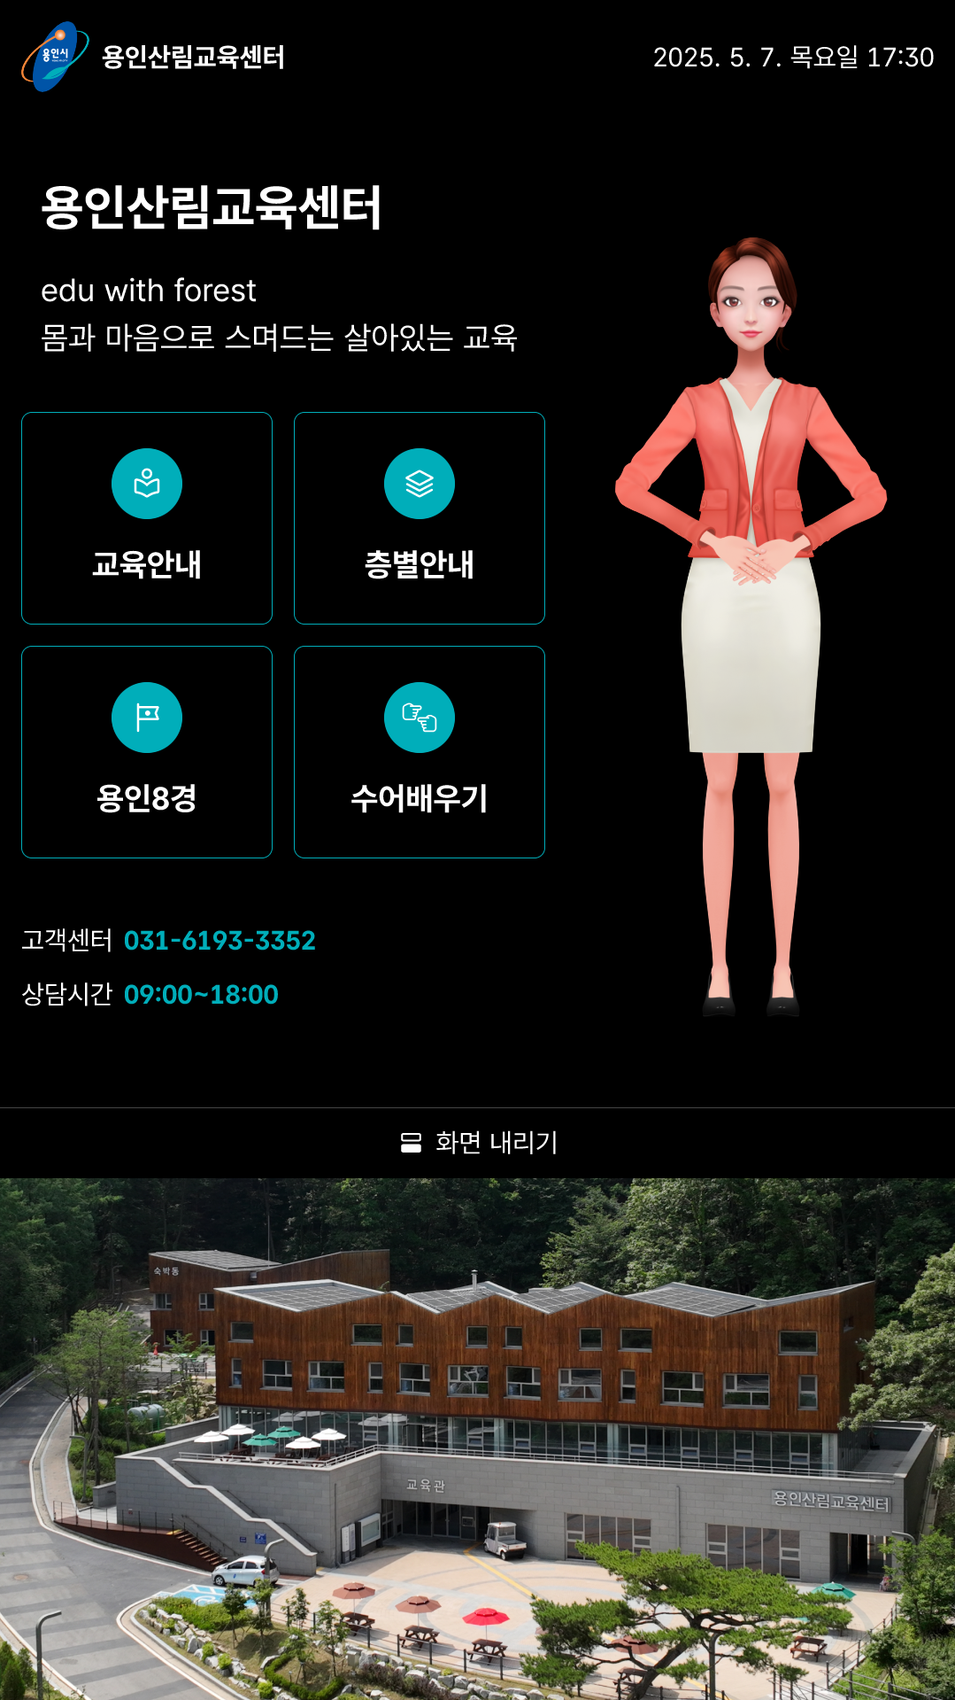
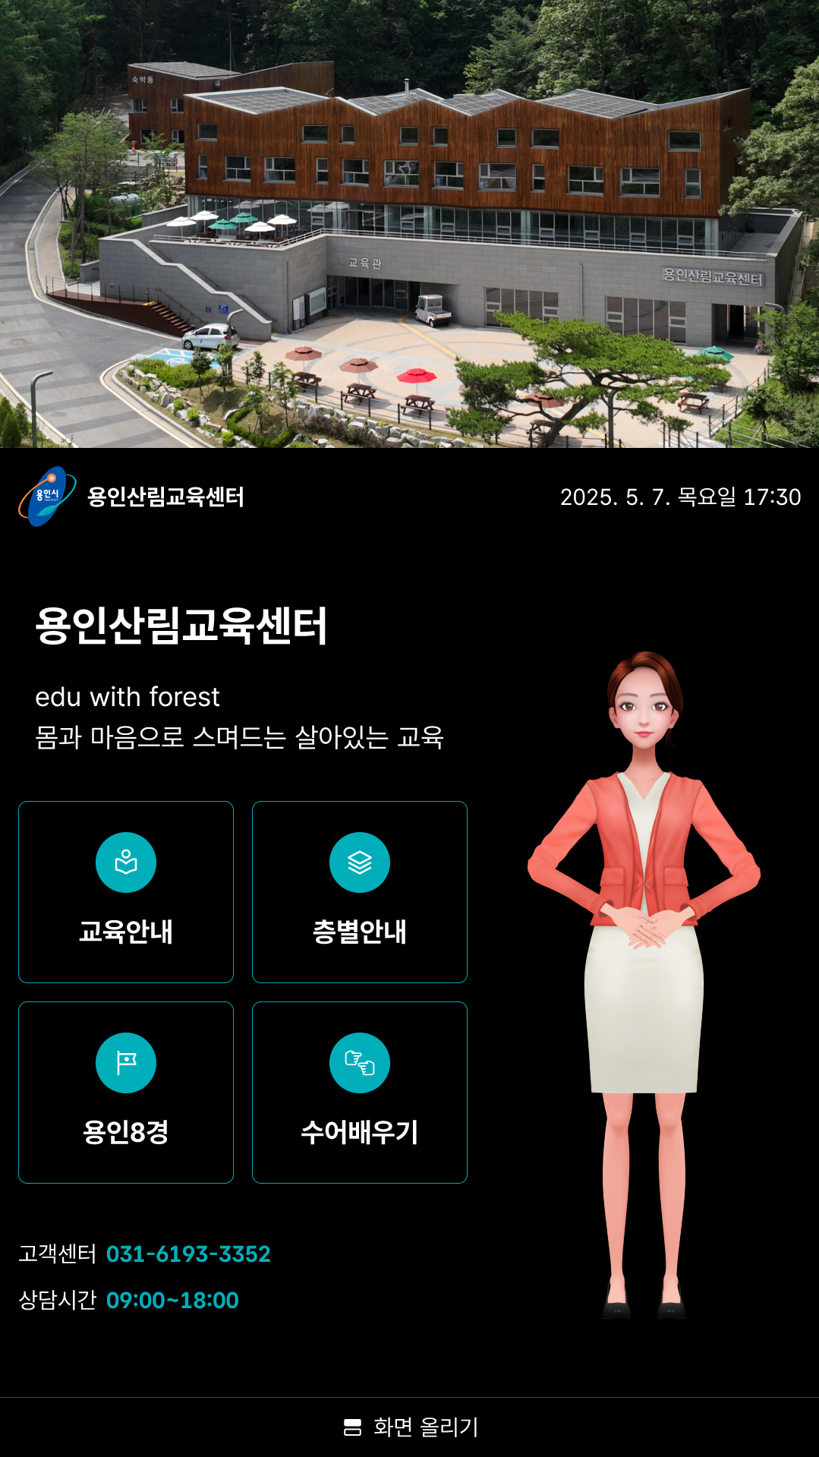
Ⅱ. 용인산림교육센터 화면 구성안
기능설명 (안)
[55inch] 누리뷰
NO | 기능 설명 | 비고
1 | 휠체어장애인 및 저신장자를 위한 화면 높낮이 기능 제공
2 | 관리자 계정을 추가/수정/삭제 기능 제공
3
4
*
1
화면 높낮이
조절
2
1
1

Slide 27
Ⅵ. CRM 변경 기능 (관리자페이지)
관리자 강좌개설 등록 (안)
▼
▼
용인시 산림교육센터운영관리 시스템
USER
SETTING
시스템관리
강좌관리 등록
권한이름
검색
검색
▼
▣ 강좌관리
사이트 분류 | 강좌정보
용인시 산림교육센터 KIOSK | 신규 강좌를 등록합니다.
강좌명
강좌 이미지
▣ 대기화면관리
▣ 배너관리
강좌명을 입력하세요
이미지 선택
▣ 계정관리
파일선택
확인
용인시 산림교육센터운영관리 시스템

Slide 28
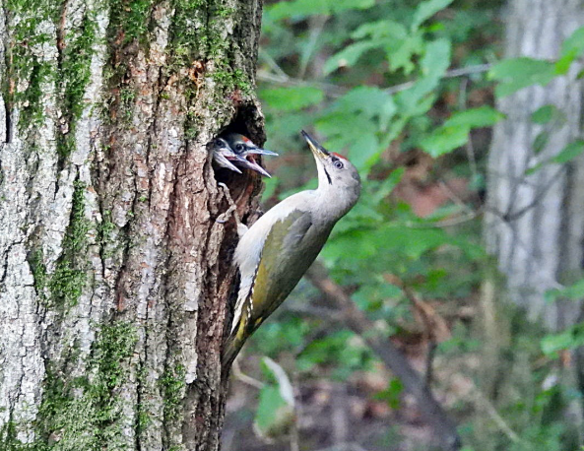
Ⅵ. CRM 변경 기능 (관리자페이지)
관리자 첫화면 이미지 등록 (안)
▼
▼
용인시 산림교육센터운영관리 시스템
USER
SETTING
시스템관리
대기화면관리
권한이름
검색
검색
▼
▣ 강좌관리
사이트 분류 | 대기화면 이미지 관리
용인시 산림교육센터 KIOSK | 이미지 등록
대기화면 이미지
▣ 대기화면관리
이미지 선택
▣ 배너관리
파일선택
▣ 계정관리
확인
이미지 미리보기
용인시 산림교육센터운영관리 시스템

Slide 29
Ⅵ. CRM 변경 기능 (관리자페이지)
관리자 배너등록 (안)
▼
▼
용인시 산림교육센터운영관리 시스템
USER
SETTING
시스템관리
베너관리
권한이름
검색
검색
▼
▣ 강좌관리
사이트 분류 | 배너관리
용인시 산림교육센터 KIOSK | 베너등록
베너 이미지
▣ 대기화면관리
이미지 선택
▣ 배너관리
파일선택
▣ 계정관리
확인
이미지 미리보기
용인시 산림교육센터운영관리 시스템

Slide 30
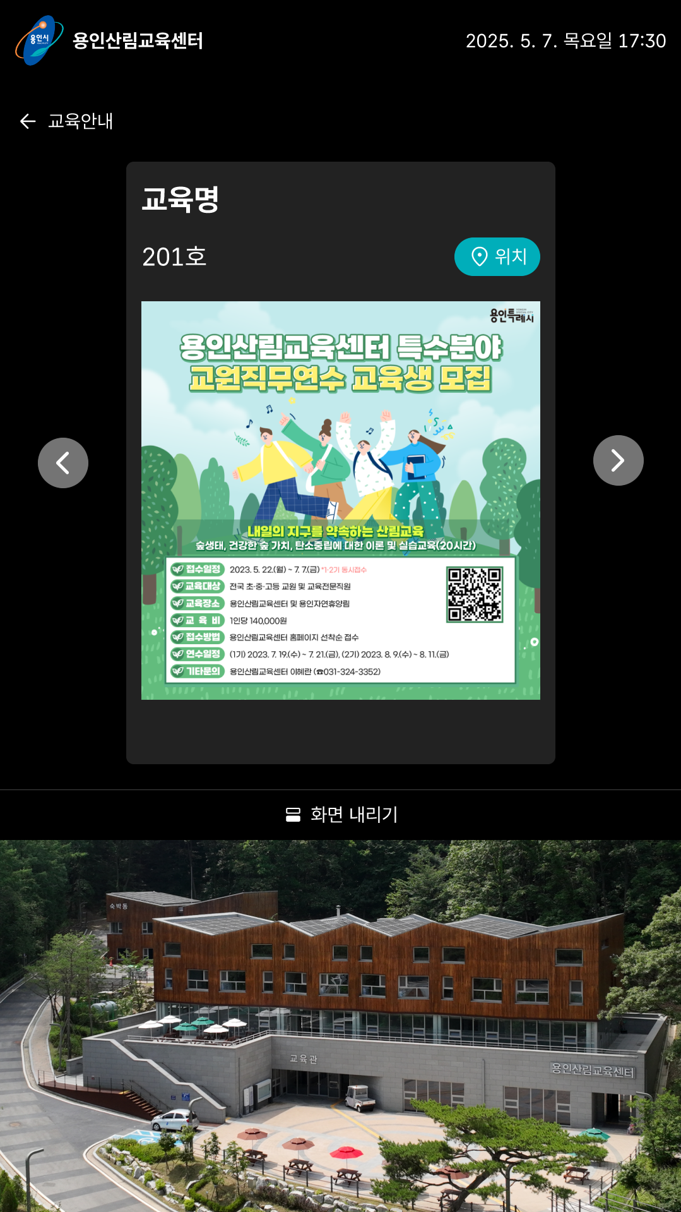

Ⅱ. 용인산림교육센터 화면 구성안
교육안내 제공화면 (안)
[55inch] 누리뷰
NO | 기능 설명 | 비고
1 | 교육정보 표출화면
2 | 기능구성 : 교육프로그램명과 교육정보 이미지를 좌우 버튼을 이용하여 이동 ※ 교육정보이미지는 최대한 크게 적용
3
4 | [수어]아바타는 화면의 제공정보를 수어로 제공 [음성] 고정 아바타에 음성 정보 안내기능 제공
*
첫화면
관리자단
[요청]
교육안내이미지

Slide 31
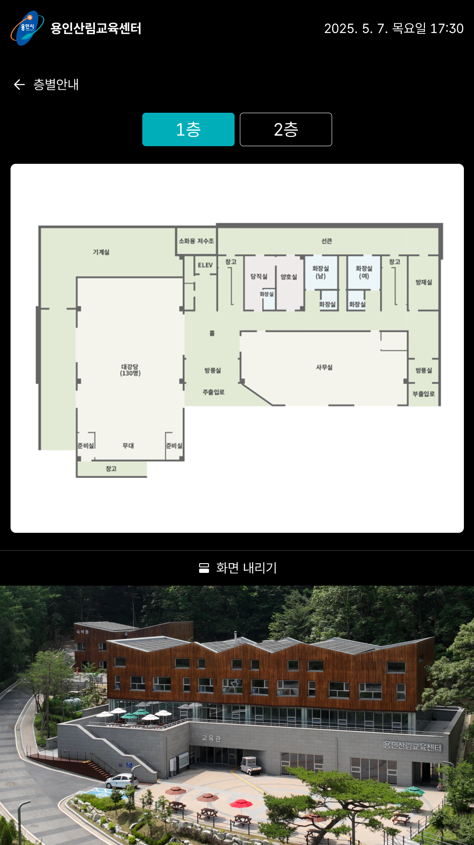

Ⅱ. 용인산림교육센터 화면 구성안
층별안내 제공화면 (안)
[55inch] 누리뷰
NO | 기능 설명 | 비고
1 | 기능구성 : 주요 시설명을 3D 지도로 표출 비상대피로 이동동선을 3D 영상으로 표출
2
3
4
*
첫화면
교육관
1층
2층
3층
숙소
1층
2층

